Slide 1
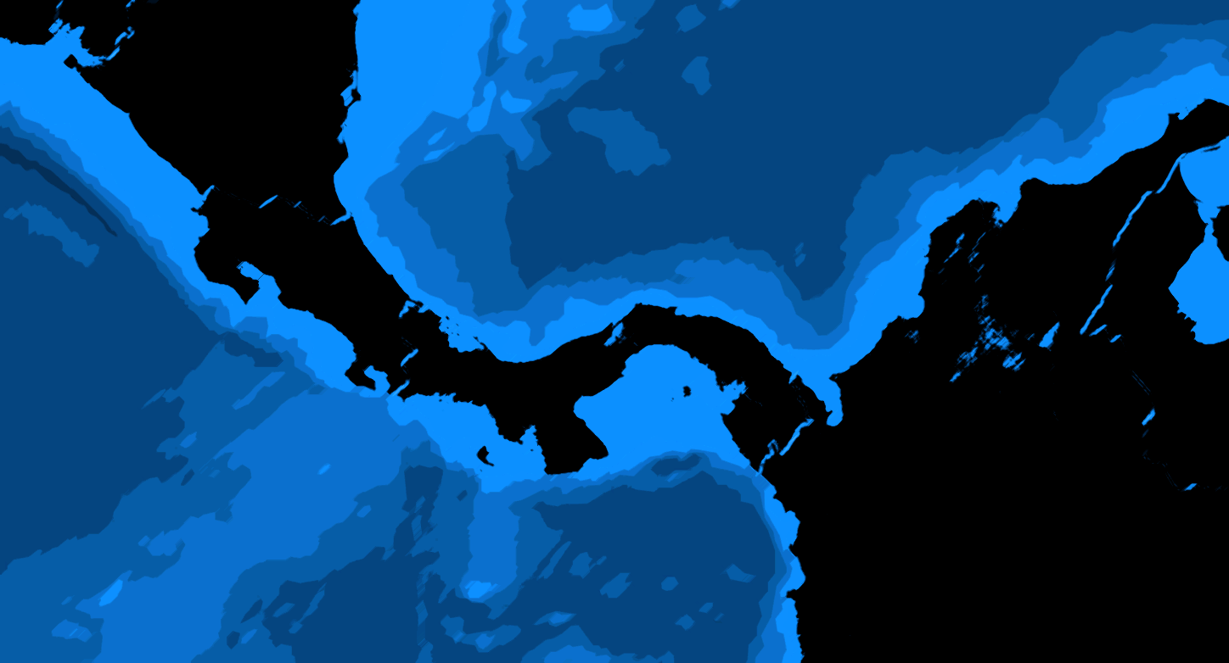


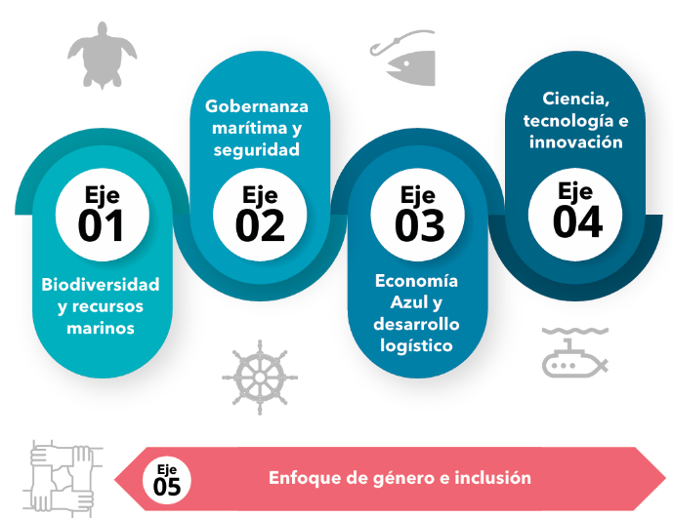





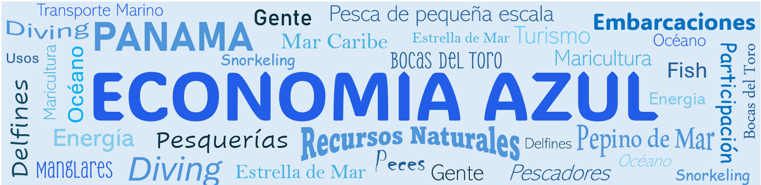
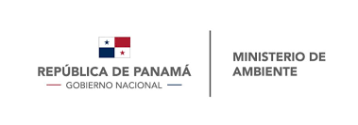
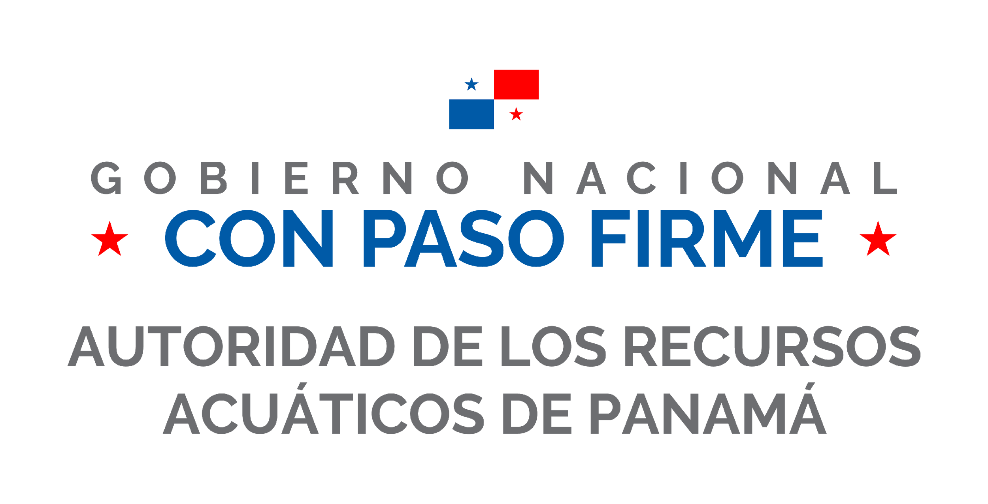


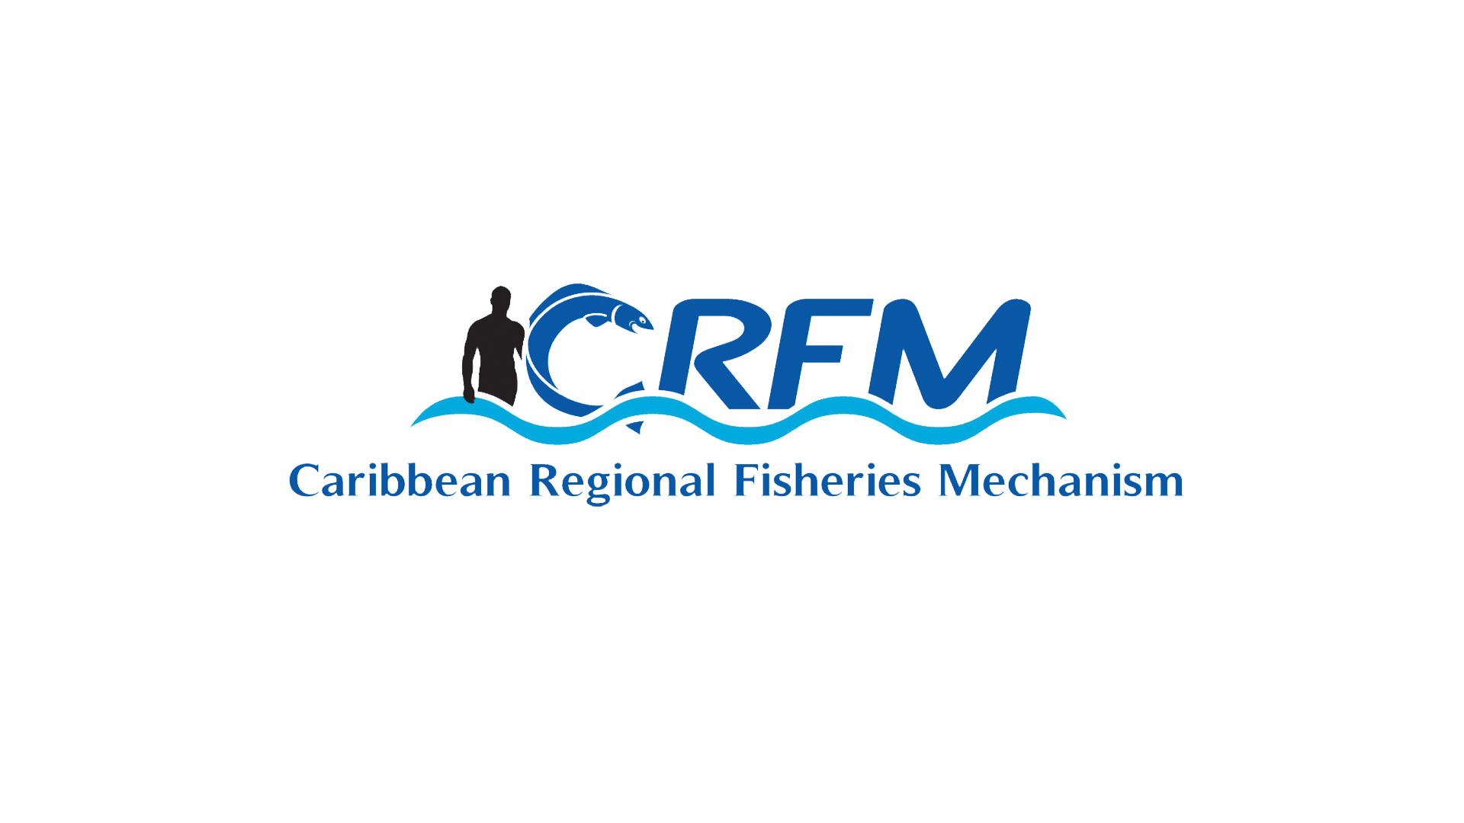

PANAMA
SER UN PANAMA AZUL…
POLITICA NACIONAL DE OCEANOS DE PANAMA
PLANIFICACION ESPACIAL MARINA (PEM)
El proceso de PEM implementa la Política Nacional de Océanos de Panamá. La PEM es una forma de organizar el uso del mar para que diferentes actividades, como la pesca, el turismo, el transporte en barco o la conservación de la naturaleza, puedan convivir sin conflictos.
La Política Nacional de Océano de Panamá busca equilibrar el desarrollo económico con la conservación ambiental, asegurando un futuro sostenible para los recursos marinos y costeros de Panamá.
BENEFICIOS
En general, la PEM mejora los procesos de toma de decisiones, promueve el uso sostenible de los recursos y promueve la colaboración entre las partes interesadas, lo que conduce a resultados más eficaces y razonables.
Empoderamiento y Participación
Fomentar el sentido de responsabilidad y compromiso en la gestión sostenible de los océanos.
Manejo de Conflictos
Identificar y evaluar las áreas o situaciones propensas a conflictos entre los usuarios del mar permite encontrar soluciones y alcanzar acuerdos.
Manejo Sostenible de los
Recursos Marinos
La localización tanto espacial como temporal de las actividades y recursos marinos facilita la identificación de zonas y métodos de uso sostenible.
Integración del Conocimiento Local y de Comunidades Indígenas
Permite incluir la sabiduría de aquellos que interactúan con el mar en los procesos de planificación, asegurando que las decisiones
se fundamenten en la
experiencia directa.
Ejes temáticos de la Política Nacional de Océanos de Panamá
USUARIOS DEL MAR

Slide 2
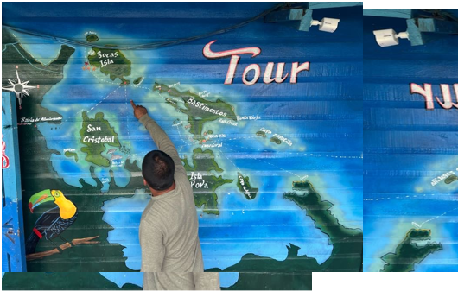
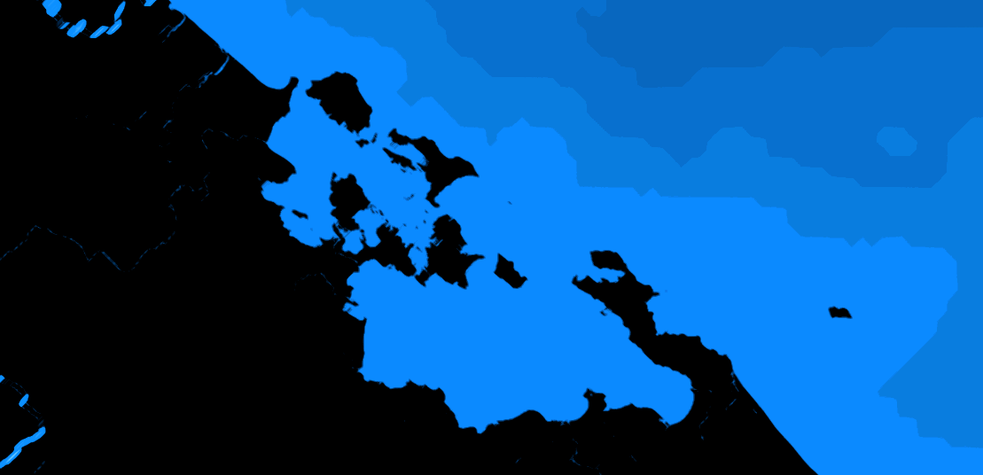

ARCHIPIELAGO DE BOCAS DEL TORO
Es imperativo desarrollar un plan detallado para la gestión eficiente de los recursos marinos en Bocas del Toro. El gobierno panameño está promoviendo el desarrollo de la provincia de Bocas del Toro mediante su Política de Océanos y el Plan Maestro de Turismo Sostenible.
La costa caribeña de Panamá presenta una diversidad y complejidad notables. El archipiélago de Bocas del Toro fue el primer parque marino nacional en el país y es considerado uno de los lugares con mayor biodiversidad a nivel mundial. Esta área alberga ecosistemas diversos que incluyen selvas tropicales nubladas, extensas zonas de manglares y arrecifes de coral. Adicionalmente, la provincia cuenta con una rica variedad cultural, siendo los grupos étnicos más destacados los Ngöbe-Buglé y los Naso Tjër Di.
En 2023, el gobierno de Panamá dio a conocer el plan local de ordenamiento territorial para el distrito de Bocas del Toro, que se centra en la gestión de los recursos terrestres.
El proyecto BE-CLME trabaja con el Gobierno de Panamá en el desarrollo del MSP para el Archipiélago de Bocas del Toro. La iniciativa
BE-CLME+ promueve la economía azul en seis países del Caribe, incluido Panamá, a través de la PEM, las áreas marinas protegidas, los enfoques ecosistémicos en la pesca y la gestión del conocimiento. El Ministerio de Ambiente, a través de la Dirección de Costas y Mares, llevará a cabo el proceso de PEM a nivel nacional, incluido el archipiélago de Bocas del Toro, en colaboración con organismos nacionales e internacionales.
En el archipiélago, distintas instituciones y organizaciones han desarrollado actividades relacionadas con la pesca, el turismo, el transporte marítimo, la industria y la investigación de manera independiente. A medida que estas actividades se expandan, se necesita una mayor integración y coordinación para prevenir conflictos y minimizar impactos negativos.
SER UN PANAMA AZUL…
Isla Colon
Almirante
Bastimentos
ARCHIPIELAGO DE BOCAS DEL TORO
Kusapin
Laguna de Chiriquí
Isla Escudo de Veraguas
PANAMA
Chiriquí Grande

Slide 3
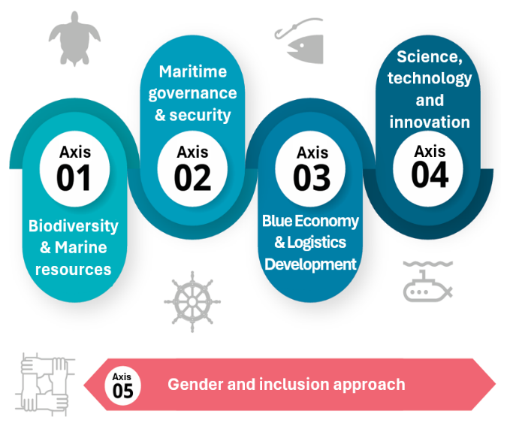
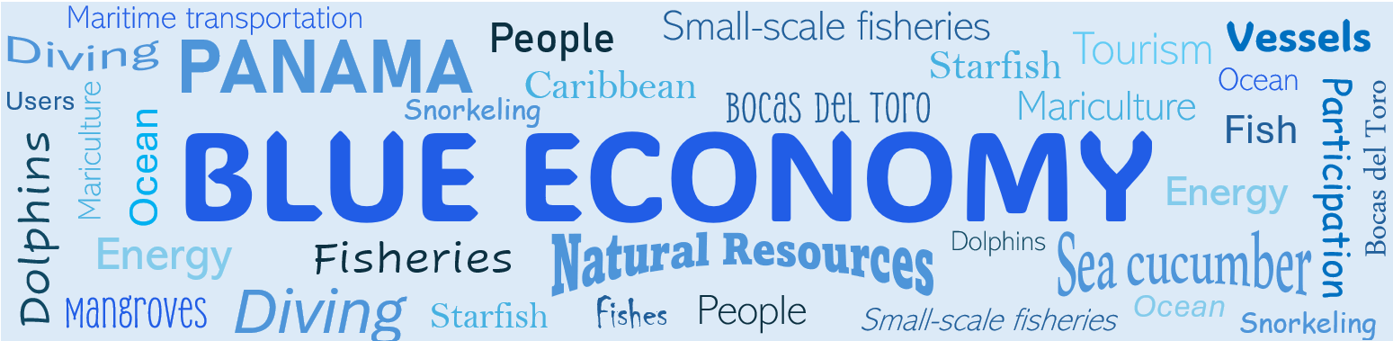
PANAMA
BE A BLUE PANAMA…
PANAMA'S NATIONAL OCEAN POLICY
MARINE SPATIAL PLANNING (MSP)
The MSP process implements the Panama National Ocean Policy. MSP is a way of organizing the use of the sea so that different activities, such as fishing, tourism, boat transport or nature conservation, can coexist without conflicts.
The National Ocean Policy seeks to balance economic development with environmental conservation, ensuring a sustainable future for Panama's marine and coastal resources.
BENEFITS
Overall, MSP improves decision-making processes, promotes the sustainable use of resources, and promotes collaboration among stakeholders, leading to more effective and reasonable outcomes.
Empowerment and Participation
Promoting a sense of ownership and responsibility for ocean management.
Reduce Conflict
Identifying and assessing areas or situations prone to conflict among sea users allows solutions to be found and agreements reached.
Sustainable Ocean Management
The spatial and temporal location of marine activities and resources facilitates the identification of areas and methods of sustainable use.
Incorporation of the
Local and Indigenous Knowledge
It facilitates the integration of the knowledge of those who use the sea into planning processes, so that decisions are based on practical experience.
Thematic areas of Panama’s
National Ocean Policy
OCEAN USERS

Slide 4
ARCHIPIELAGO DE BOCAS DEL TORO
There is a need for a plan to better manage the marine resources of Bocas del Toro. The Panamanian government is promoting the development of the province of Bocas del Toro through its Ocean Policy and Sustainable Tourism Master Plan.
Panama's Caribbean coast is remarkably diverse and complex. The Bocas del Toro archipelago was the first national marine park in the country and is considered one of the places with the greatest biodiversity worldwide. This area is home to diverse ecosystems including cloud rainforests, extensive mangrove areas, and coral reefs. Additionally, the province has a rich cultural variety, with the most prominent ethnic groups being the Ngöbe-Buglé and the Naso Tjër Di.
In 2023, the government of Panama released the local land use plan for the district of Bocas del Toro, which focuses on land resource management.
The BE-CLME project collaborates with the Government of Panama to develop its MSP
process in the Bocas del Toro Archipelago. The BE-CLME+ initiative promotes the blue economy in six Caribbean countries, including Panama, through MSP, marine protected areas, ecosystem approaches in fisheries, and knowledge management. The Ministry of Environment, via the Directorate of Coasts and Seas, will conduct the MSP process nationwide, including the Bocas del Toro archipelago, in collaboration with national and international organizations.
In the archipelago, different institutions and organizations have developed activities related to fishing, tourism, maritime transport, industry, and research independently. As these activities expand, greater integration and coordination is needed to reduce conflict and minimize negative impacts.
BE A BLUE PANAMA…
Isla Colon
Almirante
Bastimentos
BOCAS DEL TORO
ARCHIPELAGO
Kusapin
Laguna de Chiriquí
Isla Escudo de Veraguas
PANAMA
Chiriquí Grande

